Slide 2
Unidade 2
LÍNGUA INGLESA – 6º ANO Conjunto 3

Slide 3
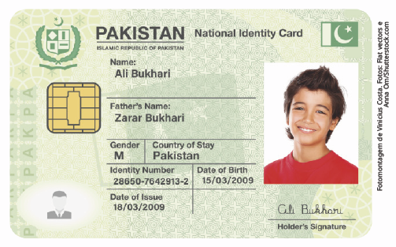
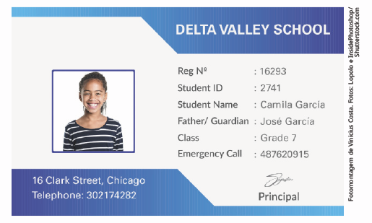
Documento de identidade e carteirinha escolar
LÍNGUA INGLESA – 6º ANO Conjunto 3
LÍNGUA INGLESA – 6º ANO Conjunto 3
Esses documentos apresentam informações que identificam uma pessoa, como nome do portador, nome da escola, foto, data de nascimento, número de registro ou identificação, turma e assinatura.

Slide 4
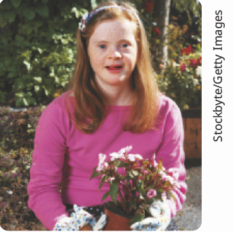
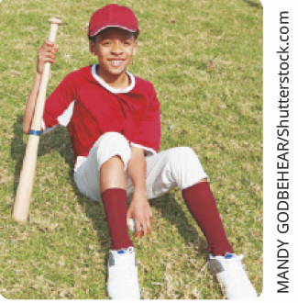
Informações pessoais
LÍNGUA INGLESA – 6º ANO Conjunto 3
LÍNGUA INGLESA – 6º ANO Conjunto 3
What’s your first name?
What’s your last name?
My first name is Eduardo.
My last name is Rossi.
Where do you live?
I live in Fortaleza.
How old are you?
I’m 11 years old.

Slide 5
Países e nacionalidades
LÍNGUA INGLESA – 6º ANO Conjunto 3
LÍNGUA INGLESA – 6º ANO Conjunto 3
Brazil
Brazilian
The United States of America
American
South Africa
South African
Canada
Canadian
Japan
Japanese
Portugal
Portuguese

Slide 6
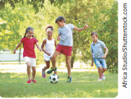
Interesses pessoais
LÍNGUA INGLESA – 6º ANO Conjunto 3
LÍNGUA INGLESA – 6º ANO Conjunto 3
books
games
movies
music
sports
science

Slide 7
Verbo to be - negativa e interrogativa
LÍNGUA INGLESA – 6º ANO Conjunto 3
LÍNGUA INGLESA – 6º ANO Conjunto 3
Negativa | Interrogativa
I am not | Am I...?
You are not | Are you...?
He is not | Is he...?
She is not | Is she...?
It is not | Is it...?
We are not | Are we...?
You are not | Are you...?
They are not | Are they...?
Em frases negativas, usa-se not depois do verbo to be.
He is not Brazilian.
Em frases interrogativas, o verbo to be vem antes do sujeito.
Are they Portuguese?
Respostas
Yes, I am. No, I’m not.
Yes, he/she/it is. No, he/she/it isn’t.
Yes, we/you/they are. No, we/you/they aren’t.

